Slide 1
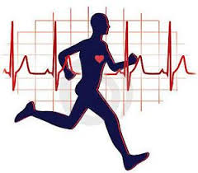

فیزیولوژی ورزشی
گردآوری
راضیه علیزاد
نیمسال دوم 99-98

Slide 2
سرفصل جلسه اول
1. متابولیسم عضله
2. متابولیسم پایه
3. انرژی فعالیت ورزشی
4. متابولیسم هوازی و غیرهوازی
4.سیستم انژی فسفاژنATP-CP.
5.سیستم گلیکولیز
6.سیستم هوازی
7.اکسیزن مصرفی پس از ورزش
فعالیت ورزشی شدید کوتاه مدت
فعلیت ورزشی بلند مدت

Slide 3
متابولیسم عضله
توانایی انجام کار، به وجود آوردن تغییر جهت و حفظ زندگی همگی به انرژی نیاز دارند
سلولهای بدن به منظور حفظ حیات و انجام کار، باید بطور مداوم انرژی شیمیایی داشته باشند.
آزاد شدن انرژی شیمیایی از طریق فرآیندهای متابولیسم نیرو را برای فعال سازی عضلات و تکمیل عملکردهای مورد نیاز سلولهای زنده فراهم می کند.

Slide 4
متابولیسم پایه BMR
میزان متابولیسم پایه، مقدار انرژی مصرفی حالت استراحت هر فرد در وضعیت درازکش است که بلافاصله پس از دست کم 8ساعت خواب و 12ساعت گرسنگی اندازه گیری می شود.
میزان متایولیسم پایه، ارتباط مستقیمی با توده بدن بدون چربی بدن دارد .
برخورداری از توده بدون چربی بیشتر، به مفهوم کل انرژی مصرفی روزانه بیشتر است
زنان به علت توده چربی بیشتر نسبت به مردان هم وزن خود از میزان متابولیسم پایه کمتری برخوردار هستند.
عوامل که میزان متابولیسم پایه را تحت تاثیر قرار می دهد از جمله:
سن: با افزایش سن متابولیسم پایه افراد کاهش می یابد
درجه حرارت: با افزایش درجه حرارت میزان متابولیسم پایه افزایش می یابد.
فشار روانی: فشار روانی میزان متابولیسم پایه را از طریق افزایش فعالیت دستگاه عصبی سمپاتیک افزایش می دهد.
هورمونها: تیروکسین غده تیروئید و اپی نفرین بخش قشر فوق کلیوی، میزان متابولیسم پایه را افزایش می دهد.

Slide 5
انرژی برای فعالیت ورزشی جلسه اول
کربوهیدرات ها، چربی ها و پروتئین هایی که ما می خوریم به صورت مستقیم برای انقباض عضلانی استفاده نمی شوند. بلکه، انرژی که مولکولهای این مواد غذایی را به هم متصل می کند باید به صورت شیمیایی آزاد شود و به شکل یک « فسفات پرانرژی» به نام آدنوزین تری فسفات(ATP ) ذخیره شود.
ترکیب شدن و جدا شدن این ترکیبات پرانرژی به وسیله پروتئین خاصی به نام آنزیم تسهیل می شود

Slide 6
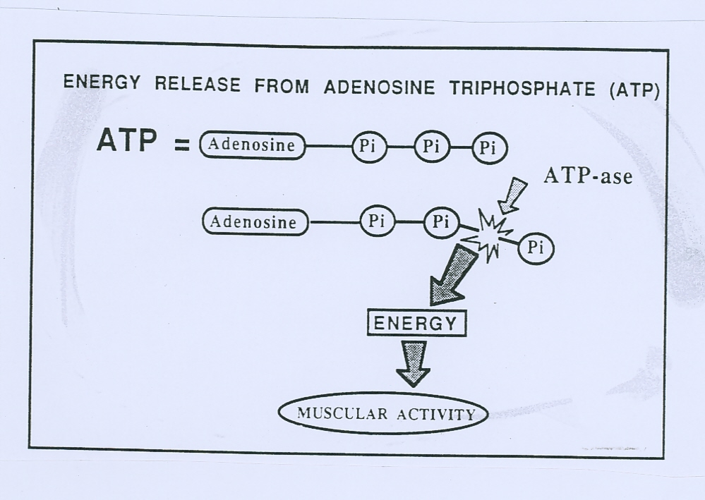
شکل 1-1 انرژی رها شده از ATP به وسیله فعال سازی آنزیم ATPase
Energy P ADP ATP

Slide 7
متابولیسم هوازی و بی هوازی
واژه متابولیسم به مفهوم کل واکنش های شیمیایی است که در داخل بدن رخ می دهند
متابولیسم هوازی به یک سری از واکنشهای شیمیایی اشاره دارد که به تجزیه کامل کربوهیدراتها و چربیها به دی اکسید کربن، آب و انرژی در حضور اکسیژن منجر می شود ( این فرایند اکسیداسیون نامیده شده و در میتوکندری رخ می دهد)
متابولیسم بی هوازی به یک سری از واکنشهای شیمیایی اشاره دارد که به تجزیه نسبی کربوهیدرات به ترکیبات واسطه ای و مقدار اندکی انرژی بدون حضور اکسیژن منجر می شود.

Slide 8
سیستم ATP-PC (بی هوازی)
ساده ترین و سریعترین روش تولید ATP انتقال گروه فسفات و انرژی همراه با باند فسوکراتین به ADP و تشکیل ATP است.
اهمیت سیستم فسفاژن هنگام اجرای فعالیت های ورزشی کوتاه مدت و شدید مانند دو سرعت 50متر، پرش ارتفاع، وزنه برداری می باشد.
ظرفیت حفظ سطح ATPبا استفاده از انرژی برگرفته از فسفوکراتین محدود است.
از آن جایی که ذخایر ATP و Pcr تنها می توانند انرژی مورد نیاز عضله را برای چند ثانیه هنگام یک فعالیت شدید حفظ نمایند، عضلات برای تولید ATP باید به فرایندهای دیگری متکی باشند.

Slide 9
سیستم ATP-PC
برای ذخیره شدن انرژی در درون سلولها مولکول فسفات پرانرژی دیگری به نام فسفوکراتین(Pcr)، مورد استفاده قرار می گیرد.
انرژی حاصل از Pcr نمی تواند مستقیماً برای انجام کار در سلولها استفاده شود، بلکه این انرژی برای بازسازی مولکول ATP مورد استفاده قرار می گیرد .
هنگامی که از طریق جدا شدن گروه فسفات از ATP انرژی آزاد شد، از طریق شکستنPcr به کراتین(cr) و فسفات غیرآلی (Pi)که انرژی لازم برای تولید ATP را فراهم می کند، مولکول ATP می تواند بازسازی شود.
بازسازی CP به ATP نیاز دارد و این فرایند فقط در زمان برگشت به حالت اولیه انجام می گیرد.

Slide 10
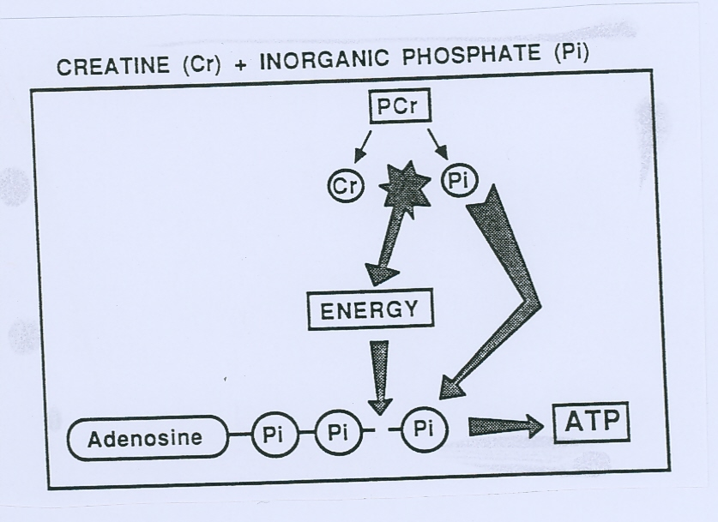
شکل 1-2: انرژی و فسفات غیرآلی (Pi) که از تجزیه کراتین فسفات به دست می آیند برای ترکیب شدن گروه فسفات سوم به آدنوزین دی فسفات مورد استفاده قرار می گیرند تا آدنوزین تری فسفات(ATP) تشکیل شود.

Slide 11
سیستم گلیکولیز
دومین فرایندی که قادر است بدون درگیری و حضور اکسیژن به سرعت ATP تولید کند گلیکولیز نامیده می شود.
گلیکولیز فرایندی است که گلوکز یا گیلیکوژن به دو ملکول اسیدپیرویک یا اسیدلاکتیک تبدیل می شود.
انرژی پایانی این فرایند دو یا سه مولکول ATP است که به ترتیب از تجزیه گلوگز و گیلیکوژن به دست میآید.
فرایند گلیکولیز در دو مرحله و در آغاز این فرایند دو مولکول ATP مصرف می شود. هدف از به کار بردن ATP افزودن گروه های فسفات (فسفوریلاسیون) به گلوکز و به فروکتوز -6-فسفات است

Slide 12
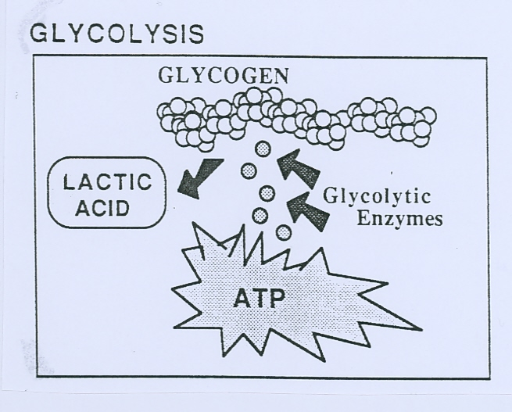
سیستم گلیکولیز

Slide 13
سیستم گلیکولیز
هر دوی سیستم های انرژی ATP-PC و گلیکولیز در تولید سریع ATP برای فعالیت عضلانی شدید نقش مهمی بازی می کنند.
از آن جایی که میزان مصرف انرژی تارهای عضله هنگام فعالیت ورزشی ممکن است 200 برابر بیشتر از حالت استراحت باشد، فراهم کردن کل انرژی مورد نیاز حتی با این دو روش تولید انرژی هم غیرممکن است. بنابراین، بدون وجود سیستم انرژی موثر دیگر، حداکثر مدت فعالیت ورزشی ممکن است تنها به چند دقیقه فعالیت محدود شود.

Slide 14
سیستم انرژی اکسیداتیو ( هوازی)
فرایند تجزیه مواد سوختی در حضور اکسیژن متابولیسم هوازی نامیده می شود
تولید ATP از طریق هوازی در داخل میتوکندری صورت می گیرد
دو فرایند سوخت و سازی در این تولید نقش دارد: چرخه کربس و زنجیره انتقال الکترونی
نقش اصلی چرخه کربس تکمیل کردن فرایند اکسایشی (جدا کردن هیدروژن) کربوهیدراتها، چربی ها یا پروتئین ها و به کار بردن NAD و FAD به عنوان حامل های هیدروژن است.
جدا کردن هیدروژن از این نظر اهمیت دارد که هیدروژن ها به طور بالقوه حاوی انرژی هستند.
این انرژی در زنجیره انتقال الکترونی یرای ترکیب ADP و P و تبدیل آنها به ATP مورد استفاده قرار میگیرد.
اکسیژن آخرین گیرنده هیدروژن در پایان زنجیره انتقال الکترونی است که در نتیجه آن آب ساخته می شود.
فعالیت های که بیشتر از 3دقیقه طول می کشند از این سیستم تولید انرژی می کنند مانند: دو 1500 متر. دو ماراتن و صحرانوردی

Slide 15
اکسیژن مصرفی پس از تمرین
بدن انسان توانایی خوبی برای برآورد اکسیژن مورد نیاز خود ندارد.
به دلیل وجود اختلاف بین نیاز به اکسیژن و مصرف اکسیژن در جریان مرحله انتقال از حالت استراحت به حالت فعالیت، بدن حتی در شدت های پایین فعالیت نیز با کسر اکسیژن رو به رو می شود.
کسر اکسیژن براساس اختلاف موجود بین اکسیژن مورد نیاز برای یک کار معین و مقدار واقعی اکسیژن مصرفی محاسبه می شود.
در جریان دقایق اولیه برگشت به حالت اولیه، با وجود اینکه عضلات به طور فعال کار نمیکنند، نیاز به اکسیژن به طور آنی کاهش نمی یابد و مقدار اکسیژن مصرفی برای مدت زمانی در سطح بالایی باقی می ماند در این حالت مقدار اکسیژن مصرفی از مقدار مورد نیاز زمان استراحت بیشتر می شود که آن را وام اکسیژن می نامند.
واژهی دیگری که به جای وام اکسیژن استفاده می شود اکسیژن مصرفی اضافی پس از ورزش (EPOC)، است.

Slide 16
فعالیت ورزشی شدید، کوتاه مدت
اینکه آیا تولید ATP به طور عمده توسط سیستم ATP-PC تولید شود یا گلیکولیز، به طور عمده به طول مدت فعالیت بستگی دارد
انرژی لازم برای دویدن یک دوی سرعت 50 متر یا برای انجام یک حرکت مجزا در فوتبال به طور عمده از سیستم ATP-PC تامین می شود. در مقابل، انرژی لازم برای انجام یک دوی سرعت 400 متر (یعنی در حدود 55 ثانیه) در نتیجه ترکیبی از سیستم ATP-PC، گلیکولیز و متابولیسم هوازی است که گلیکولیز بخش عمده ATP را تولید می کند
باید خاطر نشان کرد که انتقال از سیستم ATP-PC به سوی افزایش وابستگی به گلیکولیز هنگام فعالیت ورزشی، یک تغییر ناگهانی نیست بلکه یک جابجایی تدریجی از یک مسیر به مسیر دیگر است.
فعالتهایی که بیشتر از 45دقیقه طول میکشند از ترکیب هر سه سیستم انرژی بهره میبرند.فعالیت هایی که حدود 1دقیقه طول میگشند از سیستم بی هوازی و هوازی به نسبت 70 و 30 درصد برای تامین انرژی استفاده می کنند.
فعالیت های که حدود 2دقیقه ای، به نسبت مساوی از هر دو سیستم تولید ATP بهره میگیرند.

Slide 17
فعالیت ورزشی بلند مدت
انرژی لازم برای انجام فعالیت ورزشی بلند مدت (یعنی بیشتر از 10 دقیقه) به طور عمده از متابولیسم هوازی تولید می شود.
هنگام فعالیت ورزشی زیر بیشینه با مدت زمان متوسط یک حالت پایدار مصرف اکسیژن عموماً می تواند حفظ شود . به جز 2 حالت استثناء:
1. فعالیت ورزشی دراز مدت در یک محیط گرم و مرطوب سبب افزایش اکسیژن مصرفی می شود
2. فعالیت مستمر با شدت نسبتاً زیاد(70درصد V02MAX) سبب افزایش تدریجی اکسیژن مصرفی در مدت فعالیت می شود

Slide 18
با تشکر از توجه شما

